Slide 1


Činnosti EAZK
EAZK o.p.s.

Slide 2

ČINNOSTI EAZK JSOU DLE STATUTU SPOLEČNOSTI
KONZULTAČNÍ ČINNOST A ENERGETICKÉ PORADENSTVÍ VEDOUCÍ KE ZVÝŠENÍ ENERGETICKÉ EFEKTIVNOSTI A SOBĚSTAČNOSTI, PROPAGACI A PUBLIKACI PŘÍKLADŮ DOBRÉ PRAXE,
ANALYTICKÉ A KONCEPČNÍ PRÁCE,
INICIOVÁNÍ A PŘÍPRAVA PROJEKTŮ V OBLASTI ENERGETIKY, EKOLOGICKÉHO VZDĚLÁVÁNÍ, VĚDY A VÝZKUMU, PODPORA VZNIKU ENERGETICKÉHO MANAGEMENTU KRAJE, MĚST A OBCÍ,
MEZINÁRODNÍ SPOLUPRÁCI NA PŘÍPRAVĚ A PROPAGACI ENERGETICKÉHO PORADENSTVÍ A PROJEKTŮ.
NEZÁVISLÉ, BEZPLATNÉ, VEŘEJNĚ PROSPĚŠNÉ

Slide 3
ANALYTICKÉ A KONCEPČNÍ PRÁCE
ÚZEMNÍ ENERGETICKÁ KONCEPCE ZLÍNSKÉHO KRAJE
KONZULTACE PROJEKTŮ A VYDÁVÁNÍ PODKLADOVÝCH STANOVISEK,
ZPRACOVÁVÁNÍ ZPRÁV O UPLATŇOVÁNÍ ÚEK,
SPOLUPRÁCE S JEDNOTLIVÝMI ODBORY KRAJE, OBCEMI, PODNIKATELI, HOSPODÁŘSKOU KOMOROU, ASOCIACEMI, DOTČENÝMI MINISTERSTVY A SFŽP, ČVUT, VUT
AKTIVITY ZA ÚČELEM PROSAZOVÁNÍ ÚPRAV DOTAČNÍCH PROGRAMŮ A OSVĚTA VČETNĚ HLEDÁNÍ NOVÝCH TECHNOLOGIÍ

Slide 4

SMĚRNICE EU - EPBD IV a EED III
SMĚRNICE EVROPSKÉHO PARLAMENTU A RADY (EU) 2024/1275
ze dne 24. dubna 2024,o energetické náročnosti budov
SMĚRNICE EVROPSKÉHO PARLAMENTU A RADY (EU) 2023/1791
ze dne 13. září 2023, o energetické účinnosti a o změně nařízení (EU) 2023/955

Slide 5

RENOVACE A VÝSTAVBA BUDOV
Zvýšené ambice Unie v oblasti klimatu a energetiky vyžadují novou vizi pro budovy: budovu s nulovými emisemi, s velmi nízkou spotřebou energie, s nulovými emisemi uhlíku na místě z fosilních paliv a s nulovými nebo velmi nízkými provozními emisemi skleníkových plynů.
Všechny NOVÉ budovy by měly být budovami s nulovými emisemi do roku 2030
Stávající budovy by měly být transformovány na budovy s nulovými emisemi do roku 2050.

Slide 6
RENOVACE BUDOV
Směrnice definuje „rozsáhlou renovací“ renovace, která je v souladu se zásadou „energetická účinnost v první řadě“, zaměřuje se na základní prvky budovy a transformuje budovu nebo ucelenou část budovy:
před 1. lednem 2030 na budovu s téměř nulovou spotřebou energie;
od 1. ledna 2030 na budovu s nulovými emisemi

Slide 7

REFORMA ENERGETICKÉHO PORADENSTVÍ DLE SMĚRNICE EPBD IV článku 18
Členské státy ve spolupráci s příslušnými orgány a ve vhodných případech se zúčastněnými stranami z řad soukromého sektoru zajistí zřízení a fungování zařízení technické pomoci, a to i prostřednictvím inkluzivních jednotných kontaktních míst pro energetickou náročnost budov, zaměřených na všechny subjekty zapojené do renovací budov, mimo jiné na vlastníky bytů a domů a správní, finanční a hospodářské subjekty, jako jsou malé a střední podniky včetně mikropodniků.
Členské státy zajistí, aby na celém jejich území byla k dispozici zařízení technické pomoci, zřízením alespoň jednoho kontaktního místa:
na 80 000 obyvatel;
na každý region;
v oblastech, kde je průměrné stáří fondu budov vyšší než celostátní průměr;
v oblastech, kde členské státy hodlají provádět oblastní integrované programy renovací, nebo
v místě, na které se lze dostat za méně než 90 minut průměrné doby cestování na základě dopravních prostředků dostupných v místě.
JEDNOTNÁ KONTAKTNÍ MÍSTA PRO ENERGETICKOU NÁROČNOST BUDOV

Slide 8
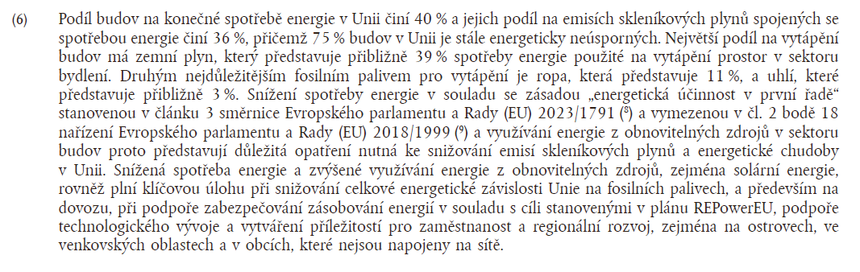
JAK ROZPROUDIT RENOVAČNÍ VLNNU PRO ROCE 2025
40% celkové spotřeby skončí v budovách(EPBD IV)
Renovační pasy – nově zavedený pojem
(návod ke komplexní renovaci budovy) definuje příloha č.8

Slide 9
CO MUSÍ OBSAHOVAT RENOVAČNÍ PAS
informace o stávající energetické náročnosti budovy;
grafické znázornění nebo grafická znázornění plánu a jeho kroků pro postupnou rozsáhlou renovaci;
informace o relevantních vnitrostátních požadavcích, jako jsou minimální požadavky na energetickou náročnost budov, minimální normy energetické náročnosti a pravidla v členském státě pro postupné ukončení používání fosilních paliv v budovách k vytápění a chlazení, včetně dat nabytí účinnosti;
stručné vysvětlení optimální souslednosti kroků;
informace o jednotlivých krocích, včetně:
názvu a popisu renovačních opatření pro daný krok, včetně relevantních možností pro technologie, techniky a materiály, které mají být použity;
odhadovaných úspor energie ve spotřebě primární energie a v konečné spotřebě energie v kWh a v procentním zlepšení ve srovnání se spotřebou energie před provedením daného kroku;
odhadovaného snížení provozních emisí skleníkových plynů;
odhadovaných úspor na účtu za energii s jasným uvedením očekávaných nákladů na energii použitých pro výpočet;
odhadované třídy energetické náročnosti certifikátu energetické náročnosti, které má být dosaženo po dokončení daného kroku;
informace o možném připojení k účinnému systému dálkového vytápění a chlazení;
podíl individuální nebo kolektivní výroby a vlastní spotřeby energie z obnovitelných zdrojů, jehož má být podle odhadů po renovaci dosaženo;
obecné informace o dostupných možnostech pro zlepšení oběhovosti stavebních výrobků a pro snížení jejich emisí skleníkových plynů během celého životního cyklu, jakož i o širších přínosech souvisejících se zdravím a pohodlím, kvalitou vnitřního prostředí a lepší adaptabilitou budovy na změnu klimatu;
informace o dostupných finančních prostředcích a odkazy na relevantní internetové stránky uvádějící zdroje tohoto financování;
informace o poradenských službách a službách technického poradenství, včetně kontaktních údajů a odkazů na internetové stránky jednotných kontaktních míst.

Slide 10


Poradenství - reforma
DOTAČNÍ VÝZVA NPO č. 15/2025
Žadatelé:
kraje a hl. m. Praha
organizace ovládané krajem pověřené plněním podporovaných služeb (energetická centra)
Maximální výše podpory na jeden pracovní úvazek sdíleného energetického manažera – až 2,5 mil. Kč za rok- PRO ZK 8 E-MANAŽERŮ
Energetický management budov 1000 Kč/budovu

Slide 11

Výzva NPO č. 15/2025: Poradenství pro samosprávy – krajská energetická centra
Požadované znalosti energetického manažera definované výzvou
Legislativa
SECAP
En. Management
Koordinační role
Energie a jejich využití
Budovy
Adaptační opatření na změnu klimatu
Zajištění smluv na energie
OZE, sdílení energie
Zdroje financování/dotace
Praktické dovednosti
Odborné exkurze
Komunikační dovednosti
Time management
Zapojování veřejnosti
Projektový a dotační management
Odborné teoretické dovednosti
Odborné praktické dovednosti
Prohlubování měkkých dovedností manažera

Slide 12
Povinnosti obcí
Rok | Co musím plnit | Na základě čeho | Sankce
2025 | Povinnost mít zpracován PENB pro všechny veřejné budovy nad 250 m² | Zákon č. 406/2000 Sb., vyhláška č. 264/2020 Sb. | Pokuta až 200 000 Kč, SEI EA pokuta až 500 000 Kč, SEI
2026 | Povinnost instalace solárních systémů na nové veřejné a nerezidenční budovy nad 250 m² | EPBD IV | Očekává se zákaz kolaudace při nesplnění.
2027 | Každoroční snižování spotřeby energie o 1,9 % | EED III, článek 5 | Dosud nedefinovaná, očekává se pokuta až 1 000 000 Kč.
2028 | Nové veřejné budovy musí být uhlíkově neutrální | EPBD IV | Nejsou zatím definovány, pravděpodobně se budou vymáhat dotační politikou.
2029 | Povinnost vybavit neobytné budovy systémy měření a regulace kvality vnitřního ovzduší | EPBD IV
2030 | Povinnost snížit spotřebu energie ve veřejných budovách o 50 % oproti r. 2021 | EED III

Slide 13
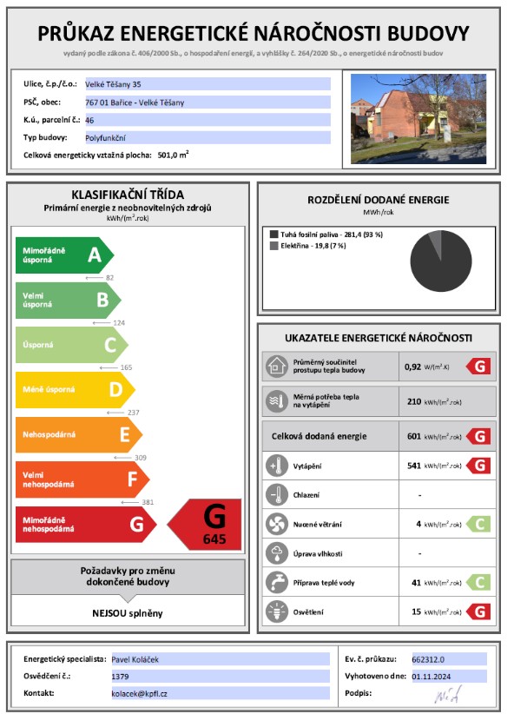
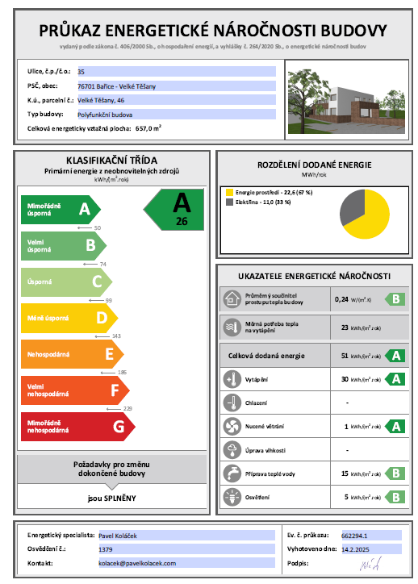
Povinnosti obcí
Jaké dokumenty potřebují obce ze zákona 406/2000 Sb. v platném znění
  PENB všechny budovy
  Energetický audit (EA) od spotřeby vyšší než 500 MWh (1 800 GJ)
  Energetický management certifikovaný dle ISO 50001- nahrazuje EA

Slide 14
PENB – zákon č. 406/2000 § 7a odstavec 1:
(1) Stavebník, vlastník budovy, společenství vlastníků jednotek nebo v případě, že společenství vlastníků jednotek nevzniklo, správce jsou povinni
  a) opatřit si průkaz energetické náročnosti (dále jen „průkaz“) při výstavbě nových budov nebo při větších změnách dokončených budov,
  b) opatřit si průkaz u budovy užívané orgánem veřejné moci od 1. července 2013 s celkovou energeticky vztažnou plochou větší než 500 m² a od 1. července 2015 s celkovou energeticky vztažnou plochou větší než 250 m²,
  c) oznámit ministerstvu zpracování průkazu osobou podle odstavce 4 písm. a) bodu 2 a předložit ministerstvu kopii oprávnění osoby pro vykonávání této činnosti podle právního předpisu jiného členského státu Unie,
  d) umístit průkaz v budově způsobem podle prováděcího právního předpisu, pro kterou nastala povinnost si ho opatřit podle odstavce 1 písm. a) nebo odstavce 2 a jejíž energeticky vztažná plocha je rovna nebo větší než 500 m², nebo podle odstavce 1 písm. b) a jejíž energeticky vztažná plocha je rovna nebo větší než 250 m², a zároveň se jedná o budovu určenou k užívání veřejností,
  e) předkládat na vyžádání průkazy ministerstvu, Státní energetické inspekci nebo příslušnému kontrolnímu orgánu podle § 13a odst. 2.
Zpracovává en. specialista a platnost je 10 let.

Slide 15
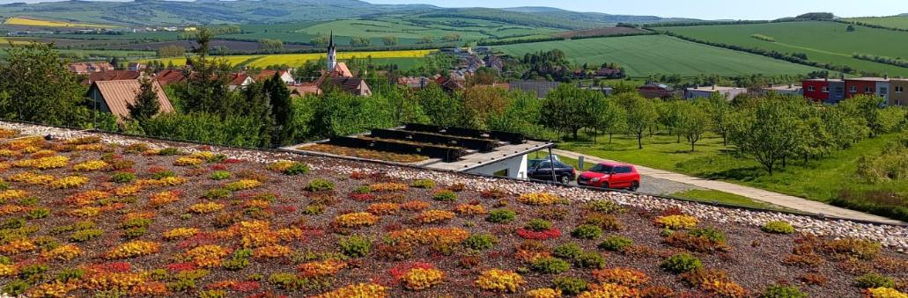
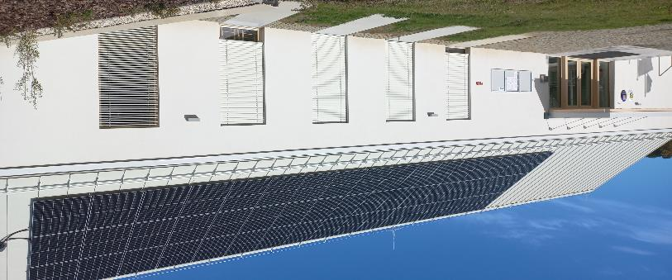
Směrnice EPBD IV- energetická náročnost budov
Mezi povinnosti obcí bude patřit:
Zavedení systému energetického managementu (u budov s technickým zařízením nad 70 kW od roku 2030).
Instalace automatického osvětlení (od roku 2028 u budov nad 290 kW).
Povinná fotovoltaika na budovách nad 750 m² (od roku 2029) a nad 250 m² (od roku 2031).

Slide 16
Hierarchie priorit energetiky
Sdílení
elektřiny
Dotační možnosti
( budovy a zdroje)
Elektřina, zemní plyn,
teplo a OZE ve Zlínském kraji
SEK (2015), ÚEK (2004 a 2014), (MEK, SECAP)
EAZK

Slide 17

Hierarchie využití FVE
Sdílení
(aktivní zákazník,
Společenství)
SMLOUVA O VÝKUPU
S OBCHODNÍKEM
A ZA ODPOVĚDNOST ZA ODCHYLKU - MUSÍ BÝT VŽDY
Spotřeba ve vlastní budově, kde je FVE (odběrové diagramy, návrh FVE na střechu, modelování výroby, optimalizace)

Slide 18
AKTIVNÍ ZÁKAZNÍK
skupina sdílení, ve které je sdruženo maximálně 11 odběrných a výrobních míst - EAN
např. může sdílet z 1 EAN výrobní (elektrárna) až do 10 EAN odběrných nebo může sdílet z max. 5 EAN výrobních (elektrárny) až do 1 až 6 EAN odběrných (max. 11 členů)
je možné sdílet po celé ČR i přes různá distribuční území
rozdělování do jednotlivých odběrných míst probíhá podle nastavené priority a alokačního klíče - statický
registrace pouze u EDC
jeden EAN (odběrný i výrobní) může být pouze v jedné skupině sdílení
jeden účet může spravovat více skupin sdílení

Slide 19
ENERGETICKÉ SPOLEČENSTVÍ
mohou mít větší počet členů (aktuálně až 1000) – JEN ELEKTŘINA
založení umožněno novelou energetického zákona – Lex OZE 2
  nejedná se o Společenství pro obnovitelné zdroje
družstva, spolky, korporace
mají omezenou územní působnost (území max. 3 ORP)
neřeší jen sdílení, mohou investovat do infrastruktury, poskytovat další služby
musí se registrovat u EDC i ERÚ

Slide 20
JAK SDÍLENÍ FUNGUJE
síť nefunguje jako baterie, tj. nelze si elektřinu uložit do sítě a následně odebrat (tento model nabízejí obchodníci jako PRODUKT VIRTÁLNÍ BATERIE, v Rakousku funguje i jako model sdílení )
elektřina dodaná do sítě ve výrobním místě se musí spotřebovat v odběrném místě v intervalu 15 minut
každých 15 minut proběhne vyhodnocení dat z elektroměrů, nespotřebovaná elektřina je přetok do sítě
pokud není výrobní a odběrné místo přímo propojeno kabelem a pro sdílení se využije distribuční soustava, tak se v odběrném místě na sdílenou elektřinu vztahují distribuční poplatky, stejně jako na elektřinu odebranou ze sítě

Slide 21
PŘÍNOSY SDÍLENÍ - TEORIE
rozvoj (vznik) komunitní energetiky
  nižší ceny elektřiny pro členy komunity
  odolnost proti cenovým výkyvům
optimalizace využití obnovitelných zdrojů elektřiny
  místo přetoků sdílím
rozvoj obnovitelných zdrojů elektřiny
  fotovoltaické, větrné, vodní elektrárny

Slide 22
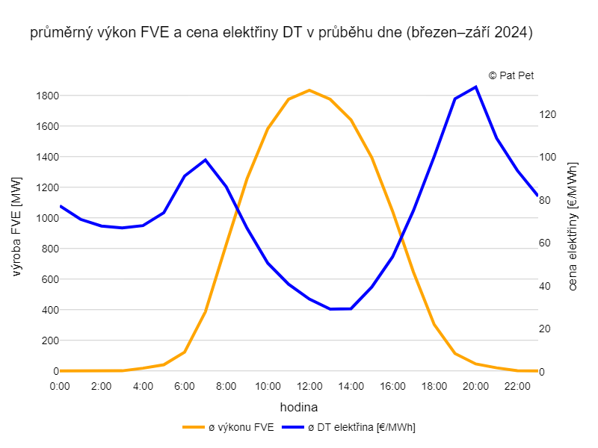
SDÍLENÍ - PRAXE
naprostá většina sdílené elektřiny pochází z fotovoltaických elektráren - všichni nabízejí elektřinu ke sdílení ve stejném časovém okně

Slide 23
SDÍLENÍ - PRAXE
Čas, kdy je maximální nabídka se nekryje s časem, kdy je maximální spotřeba
Relativně nízké procento nasdílené elektřiny (15-20 %)
Výjimka – místa s vysokou trvalou spotřebou (nemocnice, mrazírny, supermarkety………)
  cena komodity x zdroje
Obchodníci s elektřinou vs. sdílení
  LEX OZE III zakázal diskriminaci sdílení

Slide 24
SDÍLENÍ - PROBLÉMY
Podpora sdílení ze strany státu
  Nejpropracovanější sdílení – Rakousko - Sdílená elektřina je osvobozena od daně z elektřiny a DPH, od poplatku na podporu obnovitelných zdrojů energie a platí zde i sleva na poplatku za distribuci.
Provizorní EDC – statický alokační klíč- rozdělení přebytků % podílem ( 2026 by měl být schválen dynamický/hybridní AK)
Fakturace sdílení ze strany obchodníků
  Nepoužívají data z EDC
  Vyčíslené sdílení v některých případech nesouhlasí

Slide 25
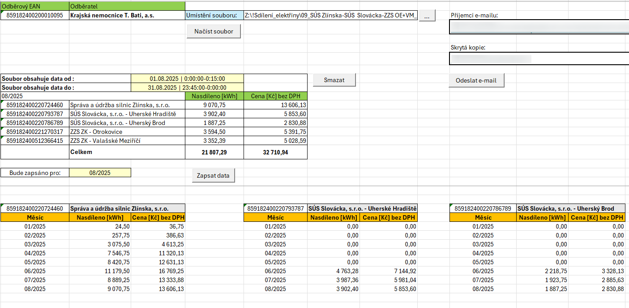

NÁSTROJ EAZK PRO ZPRACOVÁNÍ DAT Z EDC

Slide 26
SDÍLENÍ FORMOU AKTIVNÍHO ZÁKAZNÍKA
EAZK má založeno aktuálně 28 skupin sdílení - nasdíleno celkem v:
červenci 54 MWh
srpnu 94 MWh
úspora u EANo 900–1500 Kč/MWh+úspora u EAND od 300-1500 Kč/MWh
Dalších 7 je připraveno ke sdílení od 1.10.2025
Elektřinu sdílíme za 1,5 Kč/KWh bez DPH
Šetří jak spotřebitel, tak výrobce
Sdílení zlepšuje návratnost investice
EAZK provozuje sdílení ve vlastní režii, za sdílení nic nefakturuje
Díky optimalizaci velmi dobrá úspěšnost sdílení

Slide 27
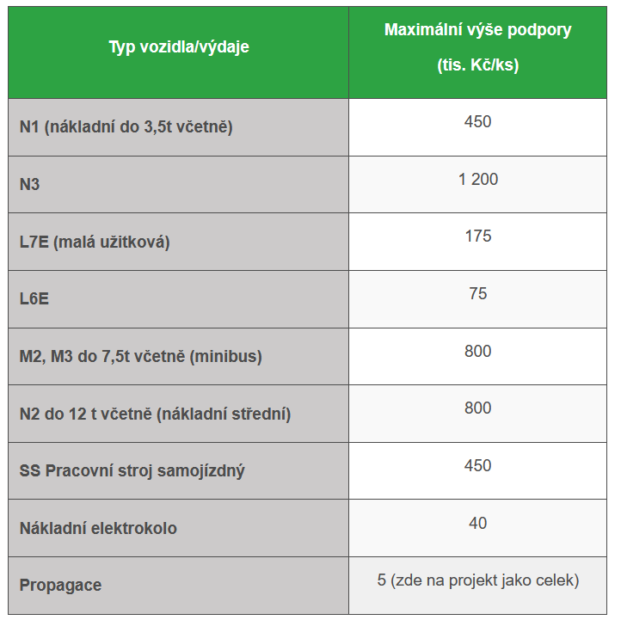
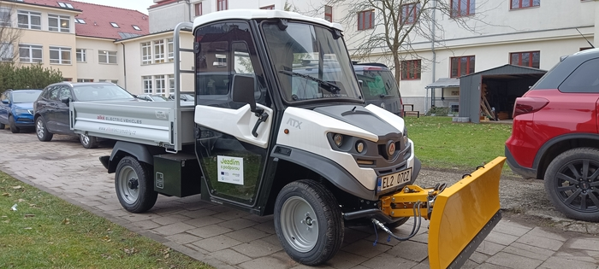
Aktuální dotační výzvy
Výzva NPO č. 11/2025
Příjem žádostí: 10.7.2025 - 30.1.2026
Maximálně 50 % dotace
Podpořené projekty v rámci této výzvy musí pak být realizačně ukončeny nejpozději do 31.7.2026.

Slide 28

Aktuální dotační výzvy
ENERGOV č.1/2025
Příjem žádostí: 29.9.2025 - 30.4.2026
Předmětem podpory jsou opatření řešící konečnou spotřebu energie, úsporu primární energie z neobnovitelných zdrojů a zvyšující využití obnovitelných zdrojů energie, včetně zvýšení adaptability památkově chráněných, či architektonicky cenných budov na změnu klimatu a zlepšení kvality vnitřního prostředí jako integrální součást komplexní revitalizace budov veřejného sektoru.
Výhoda: stačí pouze 10 % úspora primární energie z neobnovitelných zdrojů
Podpořené projekty musí být realizovány nejpozději do 5 let od vydání rozhodnutí
Výše dotace dle způsobilých nákladů (cca 40/50 %)

Slide 29
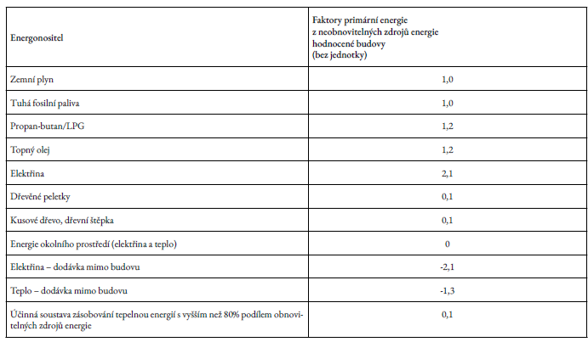
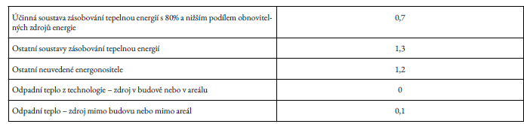
PENB – faktor primární energie z neobn. z.
Vyhláška č. 264/2020 příloha 3

Slide 30
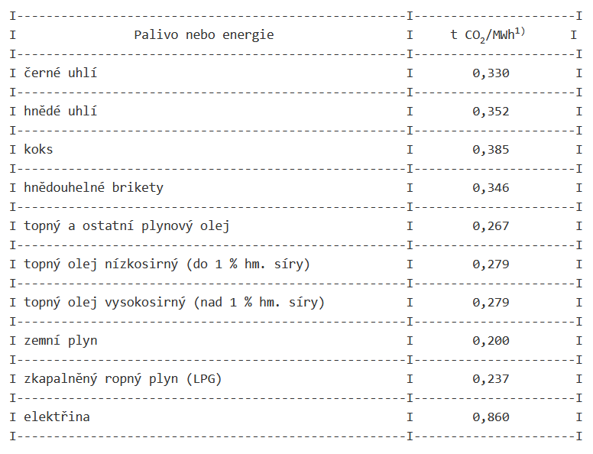
PENB –Vyhláška č. 141/2021 Sb. Příloha 9
(emisní faktory)

Slide 31

Energetický audit
Zákon č. 406/2000 Sb. §9 odstavec 3:
Česká republika, kraj, obec, příspěvková organizace státu, kraje nebo obce, státní organizace založená zákonem, státní a veřejná vysoká škola a Česká národní banka jsou povinny zajistit pro jimi vlastněné energetické hospodářství provedení energetického auditu v případě, že hodnota průměrné roční spotřeby energie energetického hospodářství za poslední 2 po sobě jdoucí kalendářní roky je vyšší než 500 MWh (1 800 GJ).
Zpracovává en. specialista a platnost je 10 let.

Slide 32
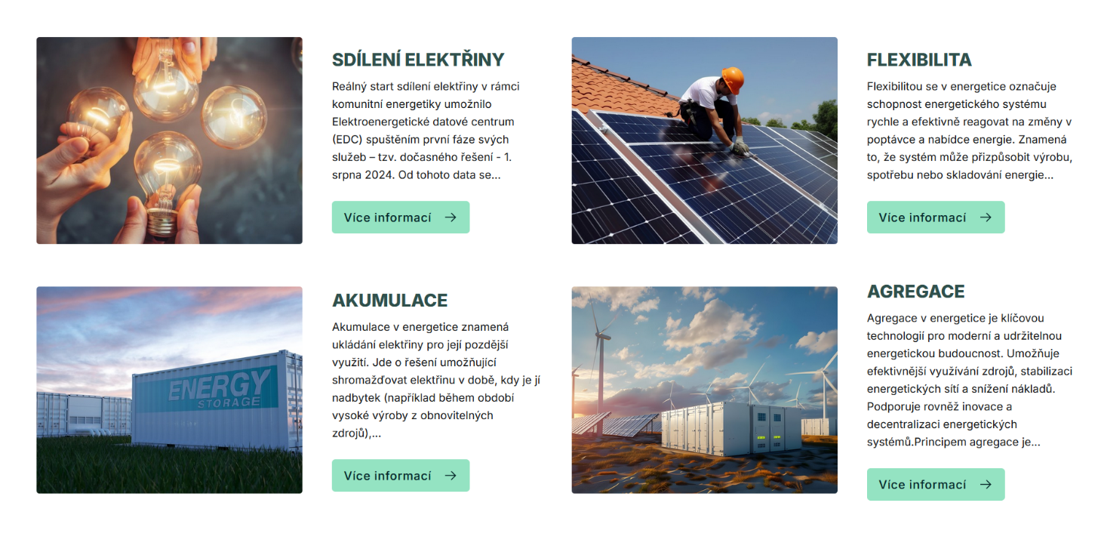
LEX OZE 3
Finální verze EDC ČR, která bude umět:

Slide 33
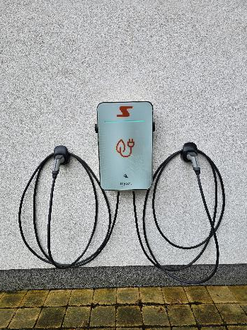
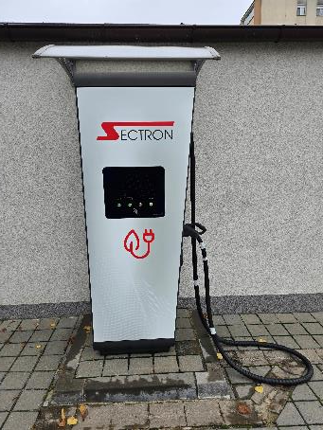
Dobíjecí stanice
Přihláška do Evidence dobíjecích stanic podle zákona č. 311/2006 Sb., o pohonných hmotách – platí i pro neveřejené DS
Evidence dobíjecích stanic | MPO
https://mpo.gov.cz/cz/energetika/statistika/statistika-a-evidence-cerpacich-a-dobijecich-stanic/evidence-dobijecich-stanic--254901/

Slide 34
Obce – kontroly SEI
Zpracování PENB (budovy nad 250 m² EVP)
Zpracování EA (spotřeba nad 500 MWh)
zavedený certifikovaný systém hospodaření s energií
Regulace dodávky tepelné energie
Registrace dodávky tepelné energie při rozúčtování nákladů (byty, nebytové prostory)
Zprávy z kontrol systémů vytápění
Zprávy z kontrol systémů klimatizace

Slide 35
En. management
Má to smysl?
Proč?
Co tím získám?
Budu mít levnější cenu komodity?
Software?
Kdo to bude dělat?
Proč ISO 50001?

Slide 36
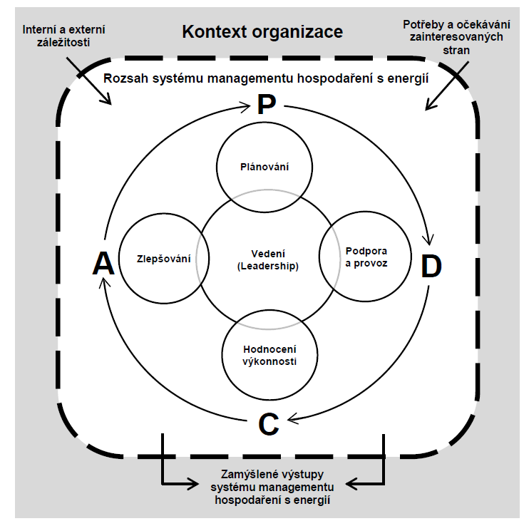
En. management

Slide 37
Realita
SEK
ÚEK
MEK

Slide 38


ECOEMPOWER – podpora pro Energetické komunity
ONE
STOP
SHOP
Vytvoření potřebných nástrojů
Odborné vedení ze strany EAZK
Definování potřeb
Cílem projektu ECOEMPOWER je navrhnout a zřídit regionální One Stop Shops (OSS) nabízející integrované služby a nástroje místním energetickým komunitám. Školení na vysoké úrovni umožní regionálním autoritám působit jako mentoři pro zavádění a provozování energetických komunit. Dotace z programu LIFE.

Slide 39
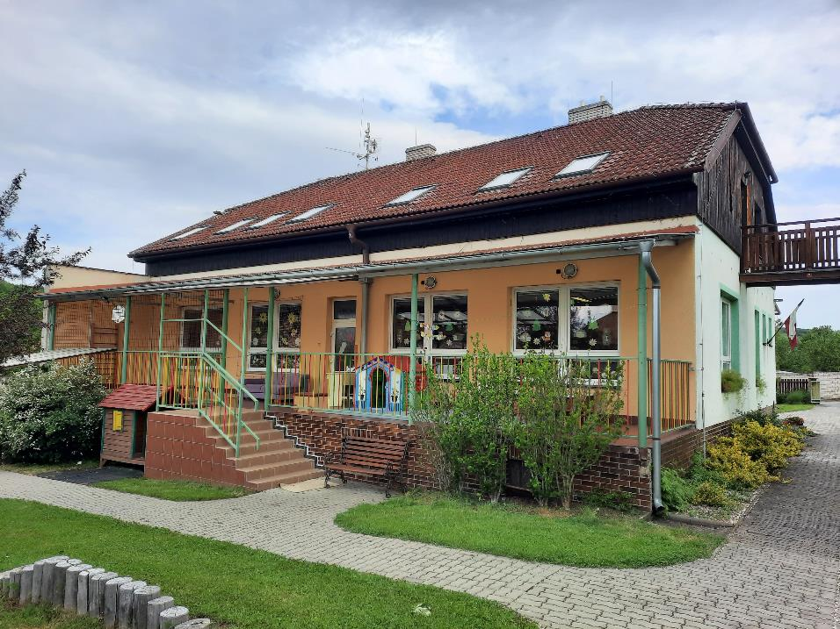
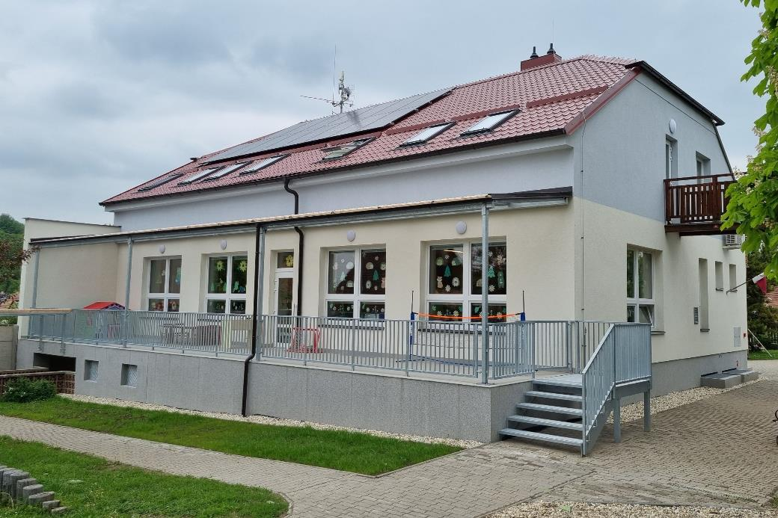
Ukázka projektu - MŠ Drslavice

Slide 40
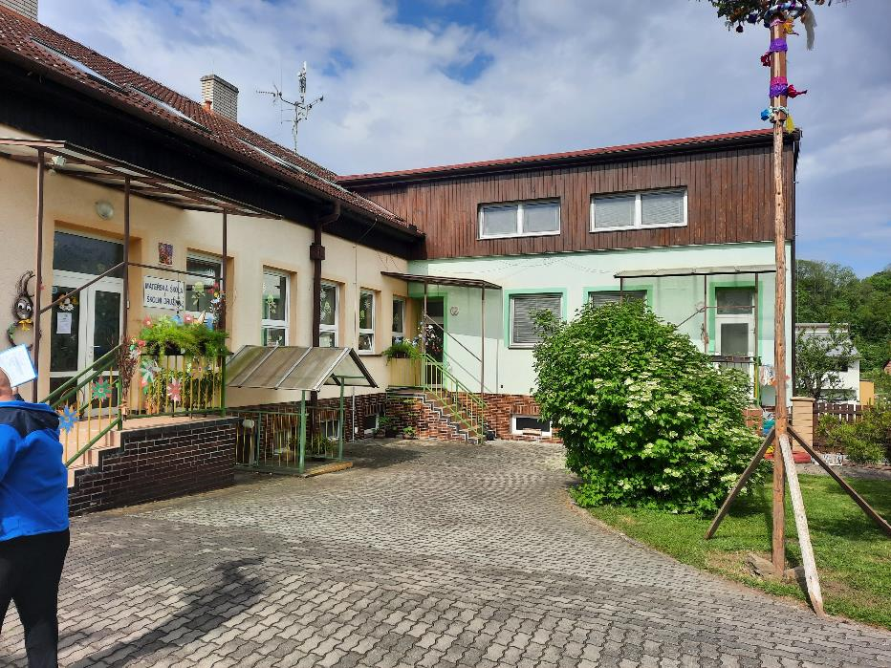
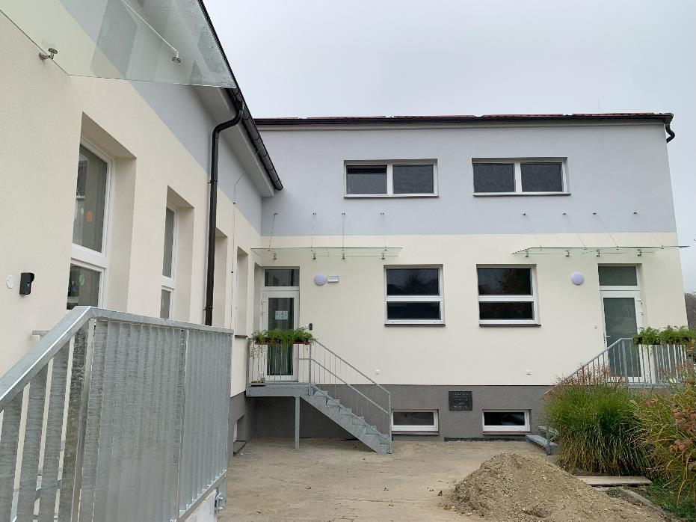
Ukázka projektu - MŠ Drslavice

Slide 41
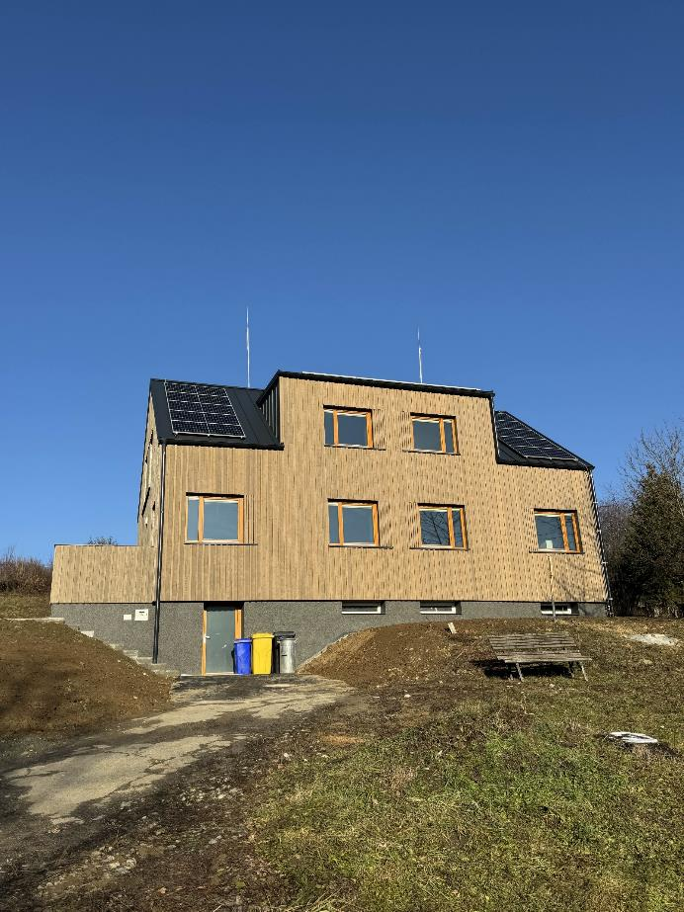
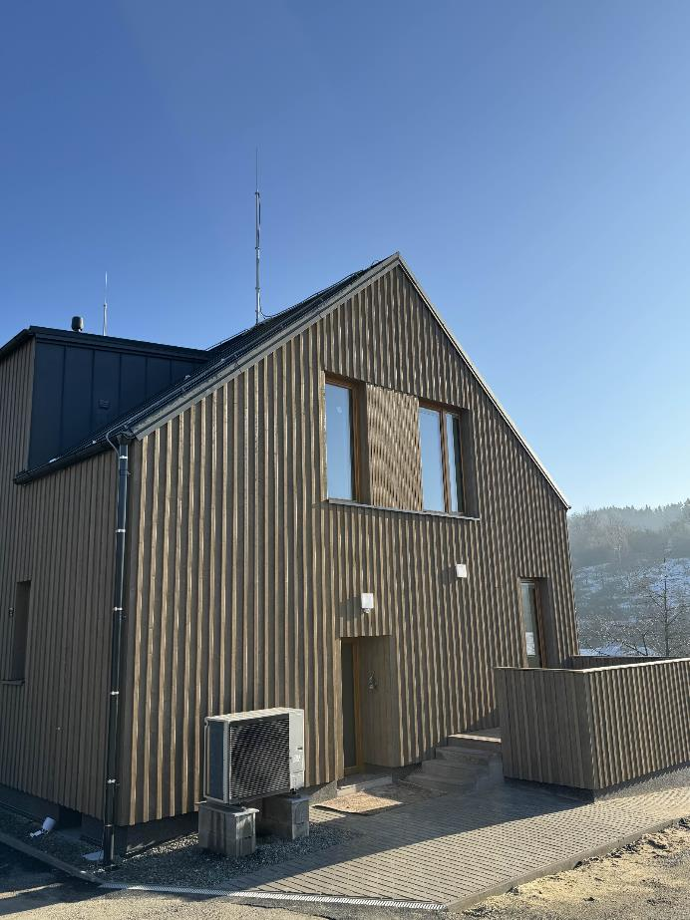
Projekt PLURAL - Kašava

Slide 42
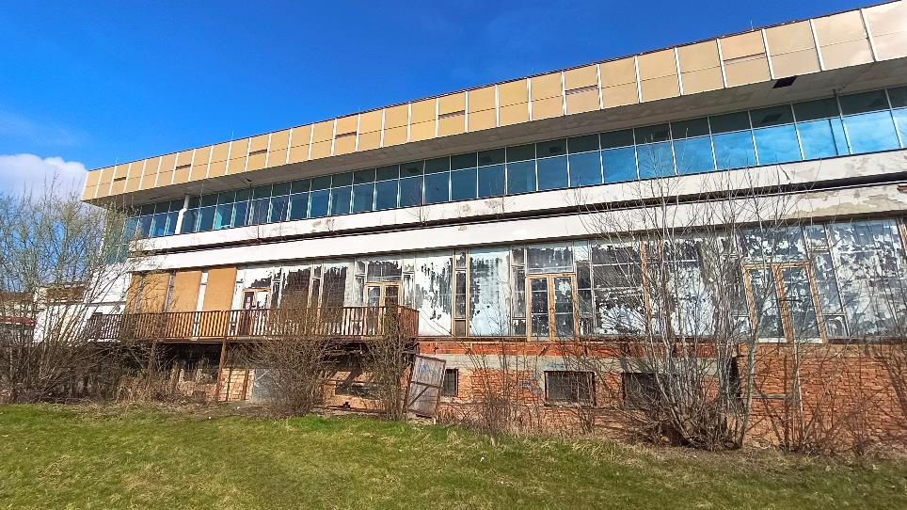
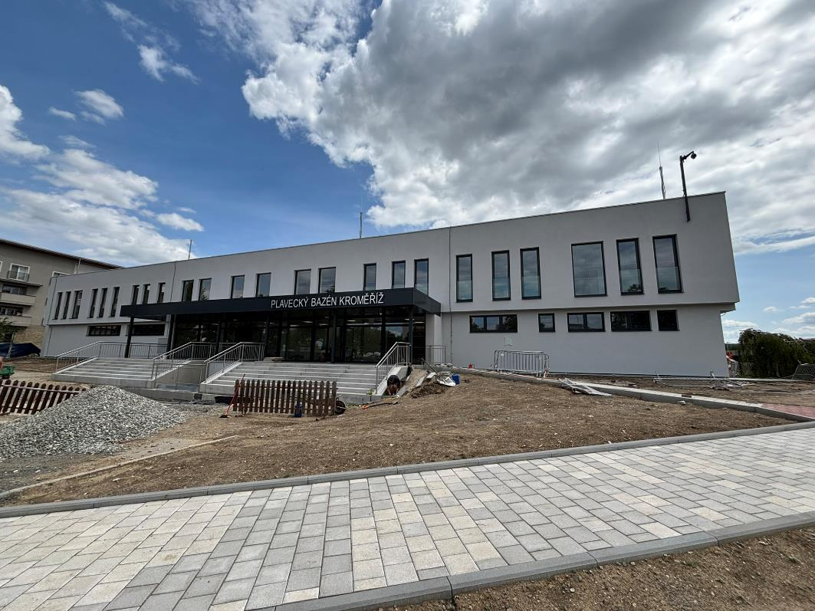
OPŽP 37. výzva - Bazén Kroměříž

Slide 43
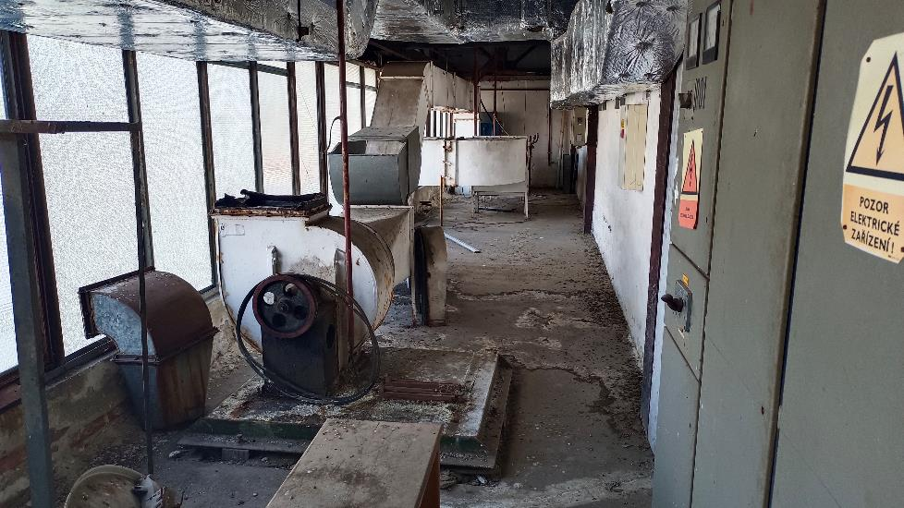
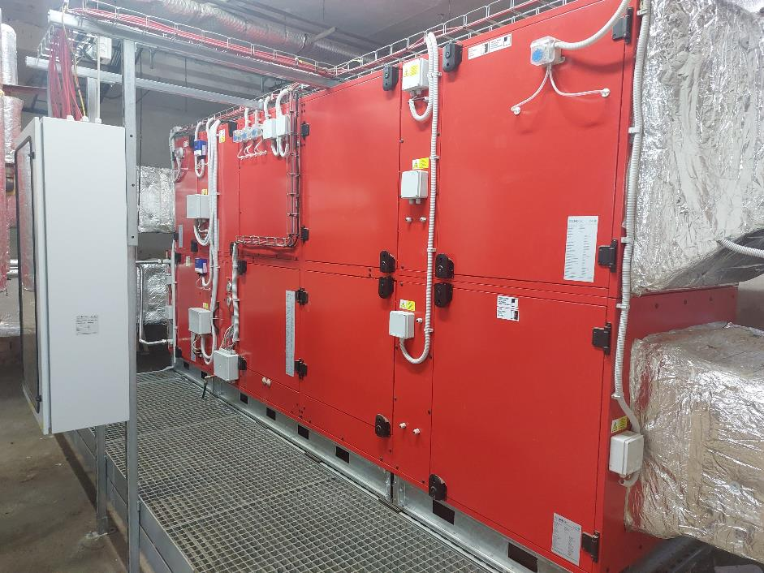
OPŽP 37. výzva - Bazén Kroměříž

Slide 44
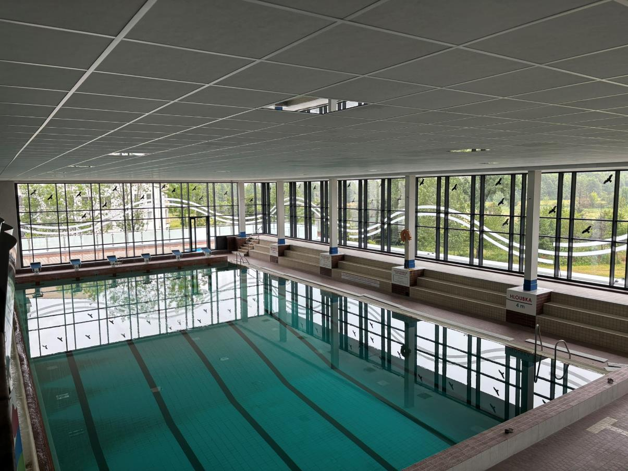
OPŽP 37. výzva - Bazén Kroměříž

Slide 45
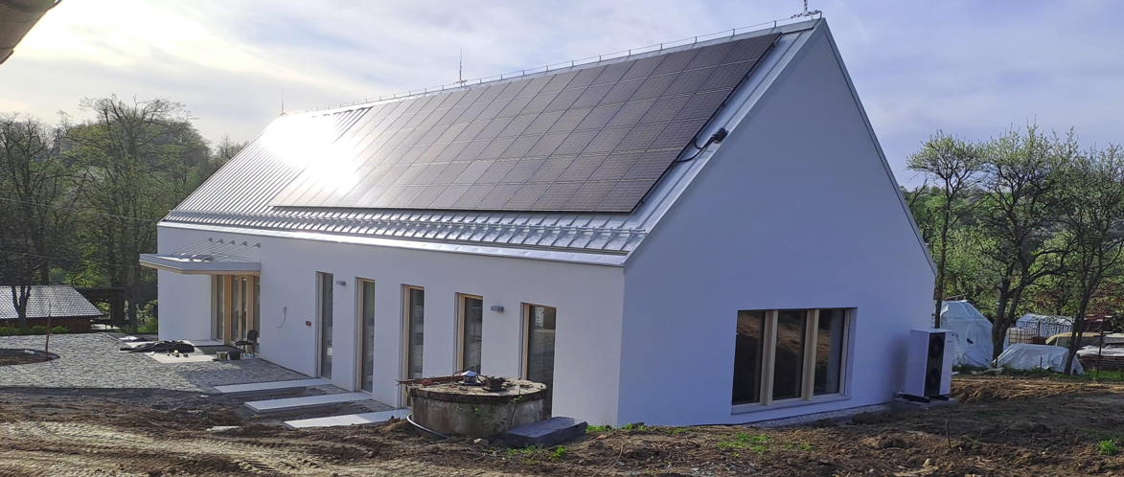
ENERGETICKY AKTIVNÍ MULTIFUNKČNÍ BUDOVA Rudimov

Slide 46
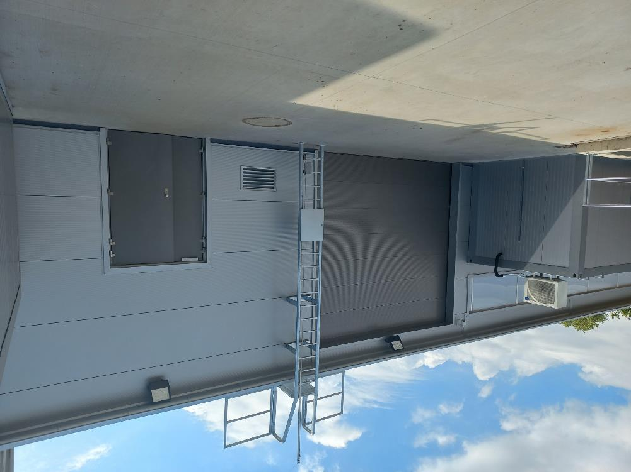
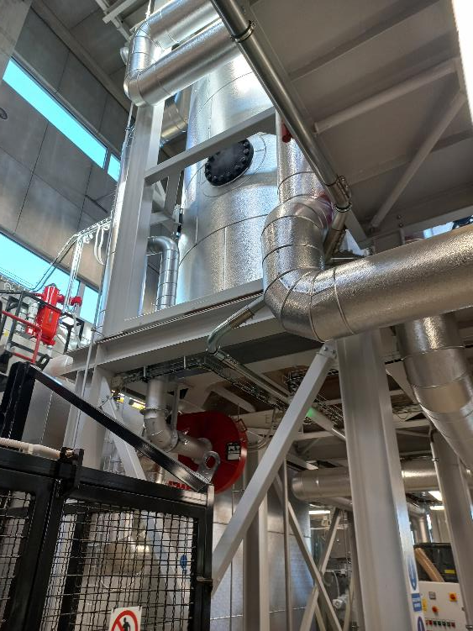
SPALOVNA NEBEZPEČNÉHO ODPADU
NAHRADÍ STAROU SPALOVNU V NEMOCNICI V UHERSKÉM ( PŮVODNÍ 350 TUN, NOVÁ 1000TUN ODPADU ROČNĚ ENERGETICKY VYUŽITÍ)

Slide 47
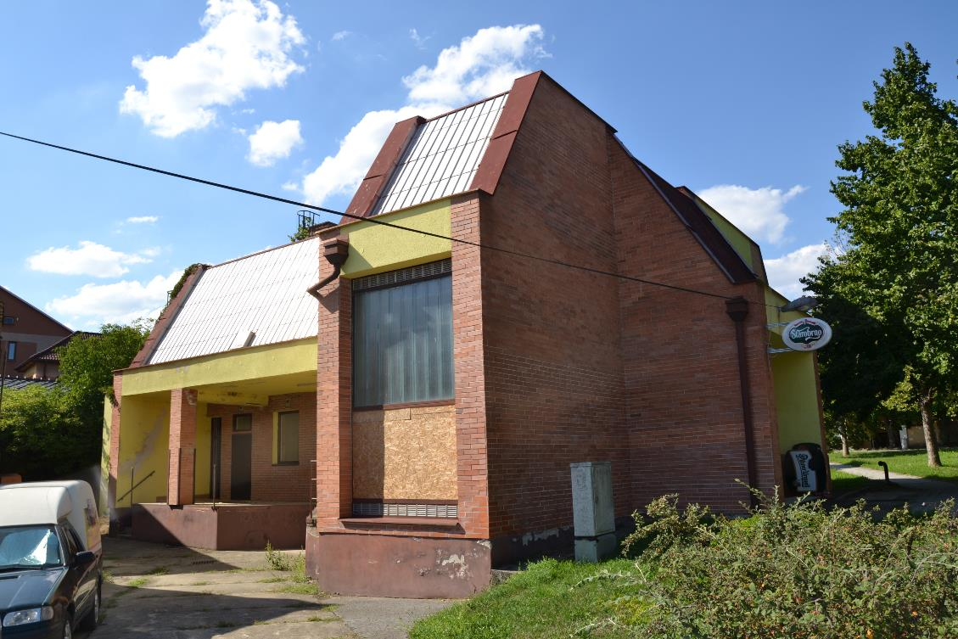
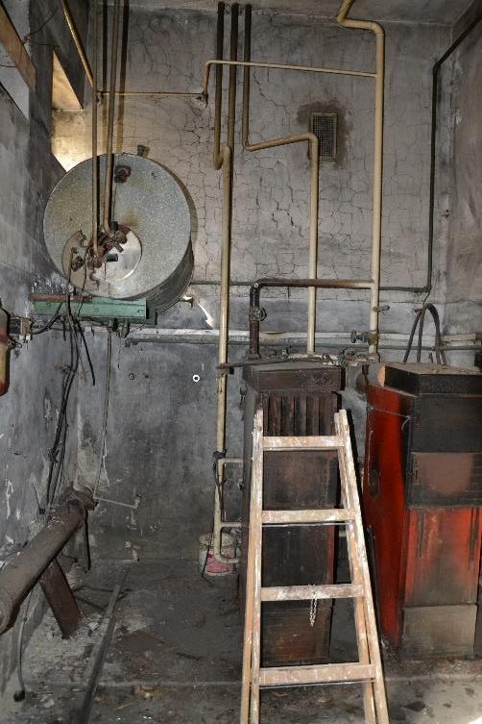
POTENCIÁL PRO RENOVACE BUDOV
Bařice – Velké Těšany

